Slide 1

Miami Metro Pd
Projektben Lévő Résztvevők:
Katona Zoltán Bence
Czifra Péter
László Róbert
Rendőrkapitányság IT-Infrastruktúrája:
Gyakorlatban Megvalósított Projekt.

Slide 2
A Projektunk Célja
Különálló Hálózatok a Biztonság Érdekébe
Privát Hálózatok
Stabil és Gyors Kapcsolat
A Rendőrkapitányság Minden Eszközének Gyors és Zavartalan Működése
Adatbiztonság

Slide 3
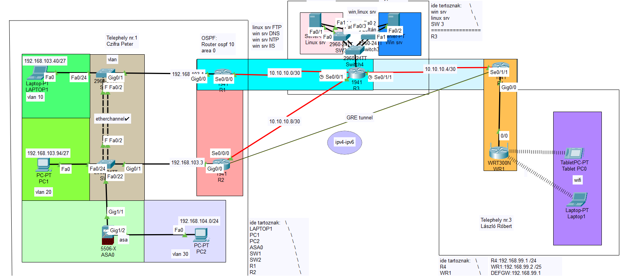
Hálózati topológia
Alábbi protokolokat használtuk:
OSPF
HSRP
ETHERCHANNEL
ACL
VLAN
SSH
PORTSEC
GRE TUNNEL
NAT
PPP
Inter VLAN routing
IPV4,IPV6 Címzés

Slide 4
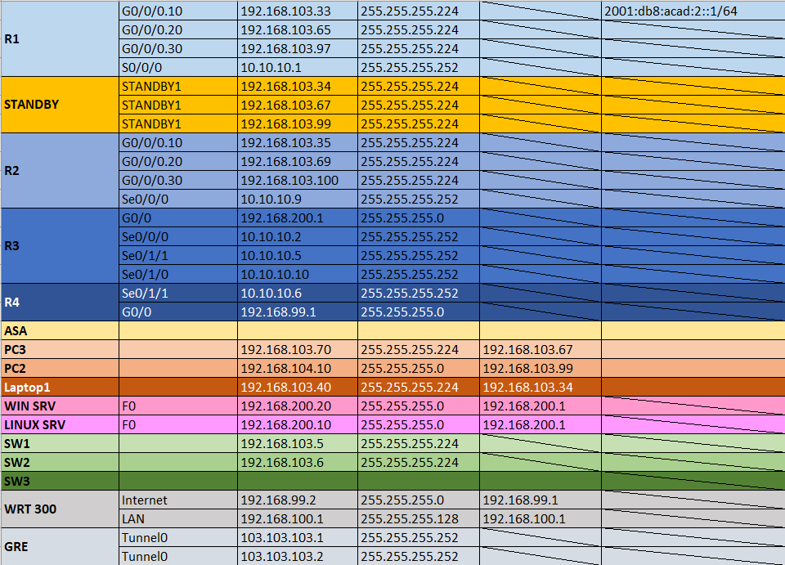
IPV4 táblázat
IPv4 Táblázás
IPv6 Táblázás

Slide 5
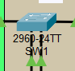
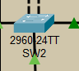
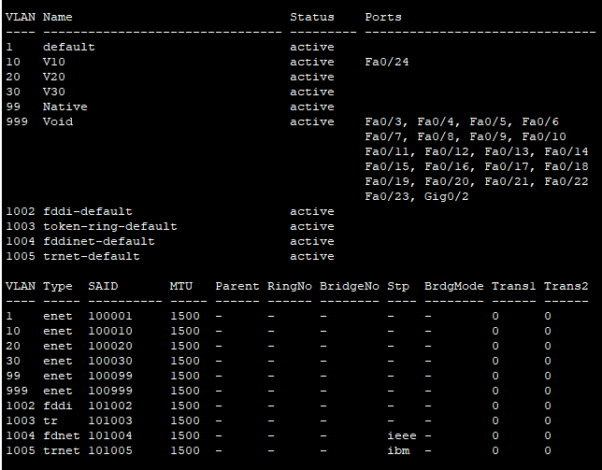
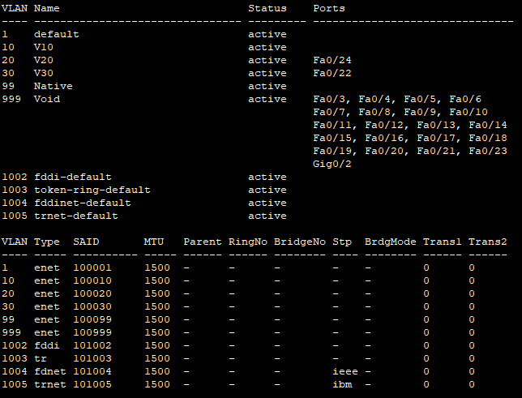
Vlanok:
SW1:
SW2

Slide 6
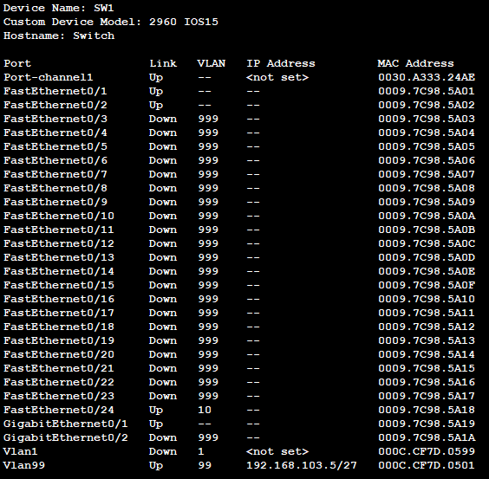
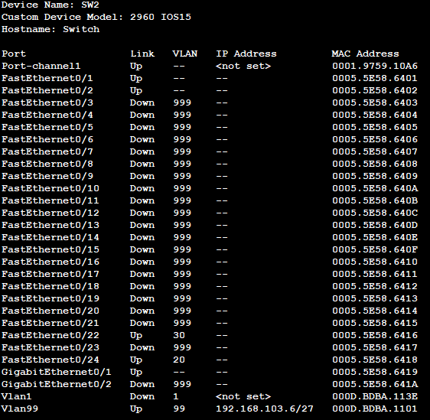
Lekapcsolt és voidba helyezett portok:

Slide 7
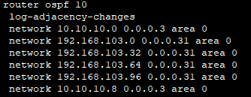
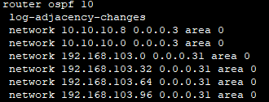
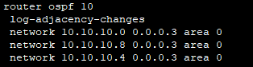
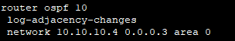
OSPF:
R1:
R2:
R3:
R4:

Slide 8
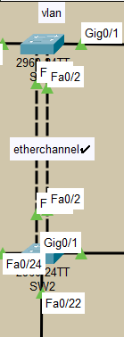
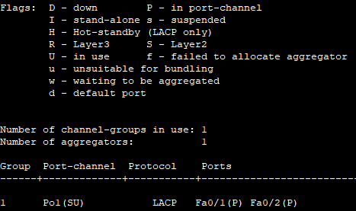
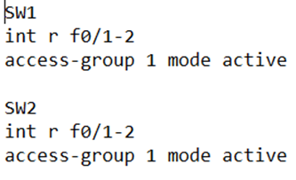
Etherchannel:
-configoltam egy Etherchannelt az alábbikat szerint SW1 es SW2 között:

Slide 9
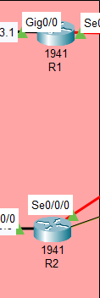
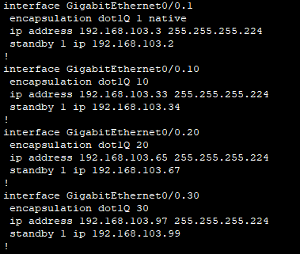
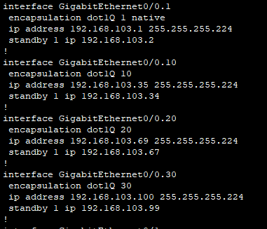
HSRP:
Router1:
Router2:
HSRP

Slide 10
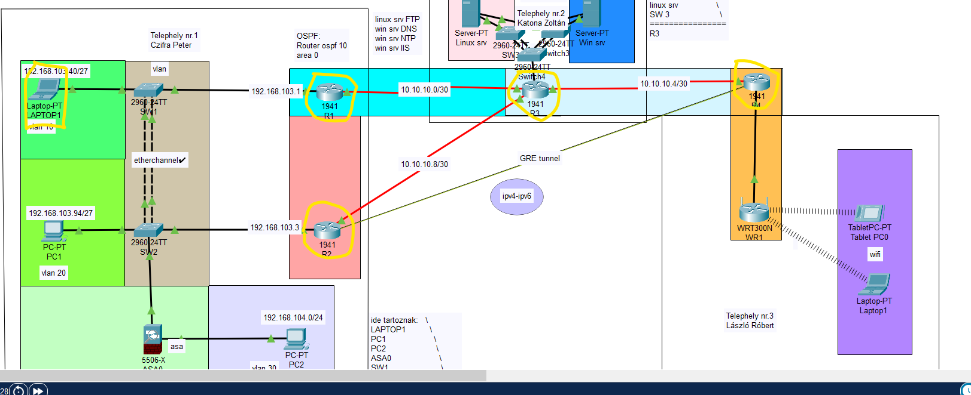
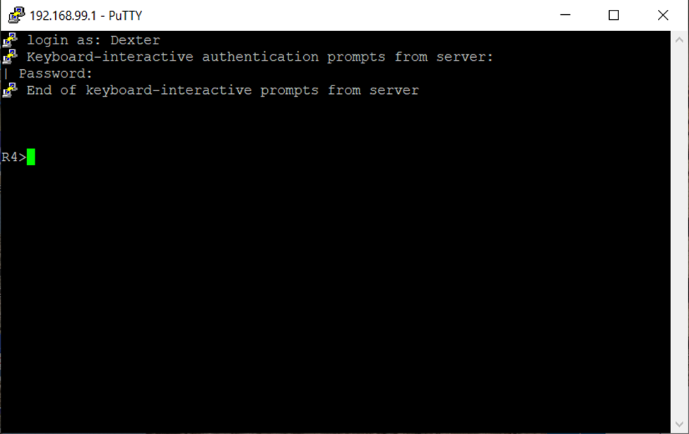
SSH:
-Állítottam egy SSH-t minden routerre és switchre:
(cisco) Username:
-admin
(cisco) Password:
-admin
(vas) Username:
-Dexter
(vas) Password:
-Miami

Slide 11
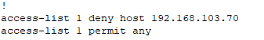
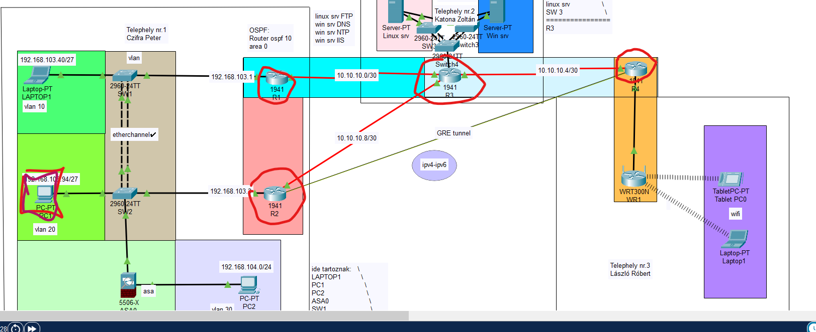
ACL:

Slide 12
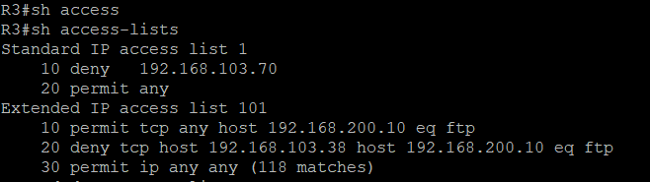
Extended Acl

Slide 13
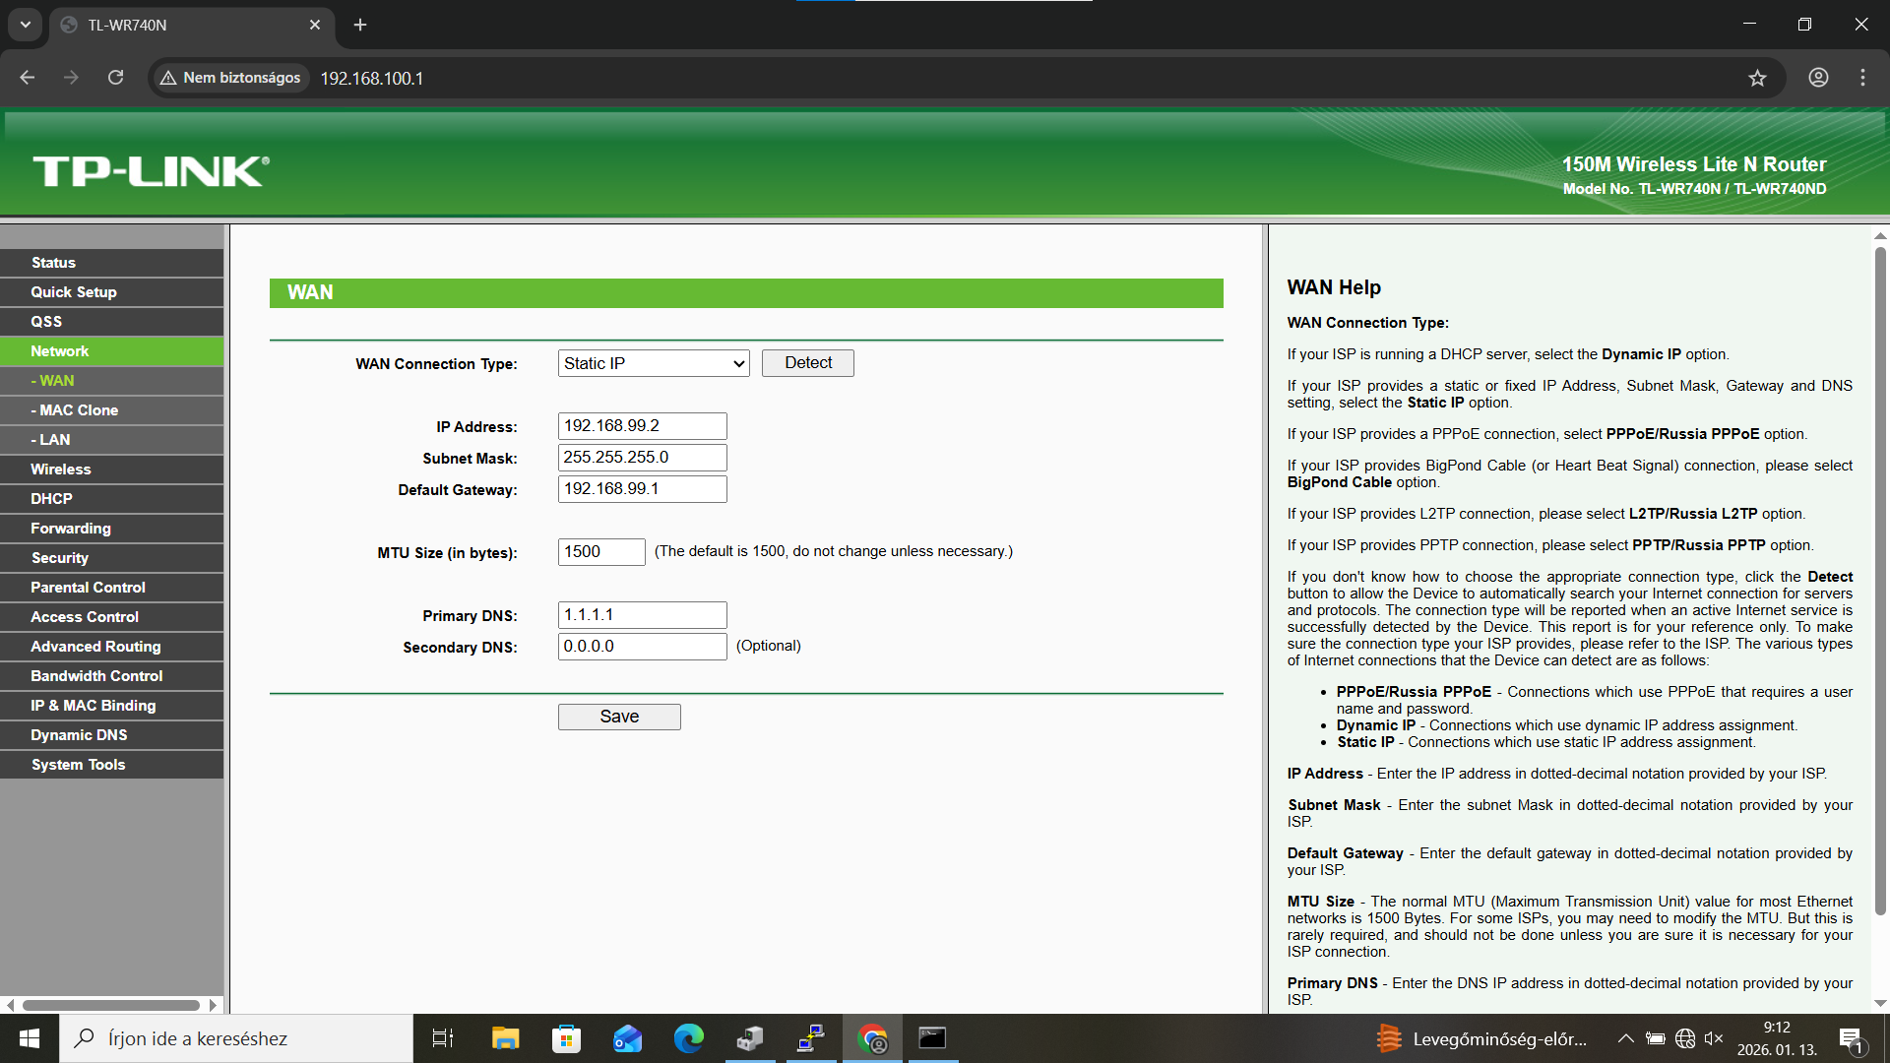
Wifi GUI configok:
WIFI WAN portján létrehozott hálózat:

Slide 14
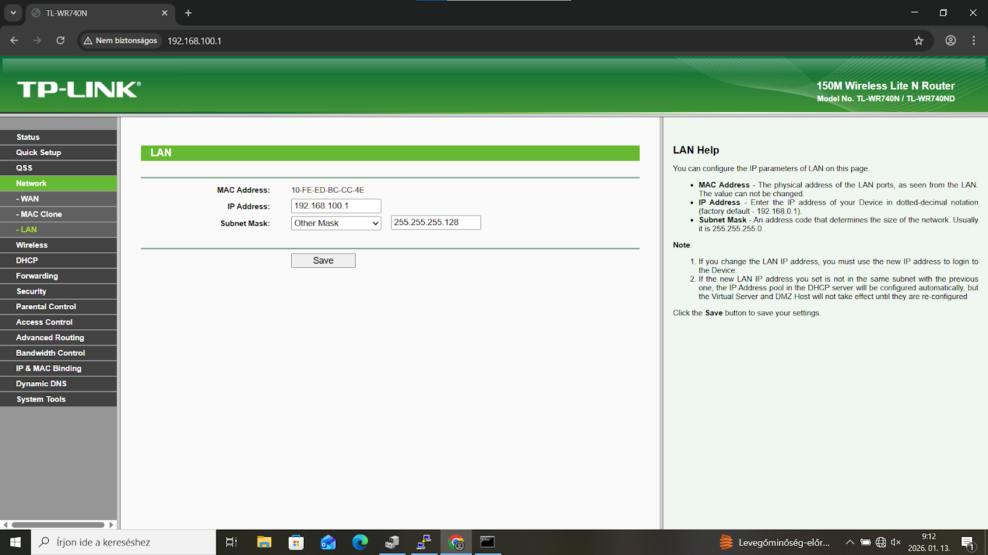
Wifi LAN része:

Slide 15
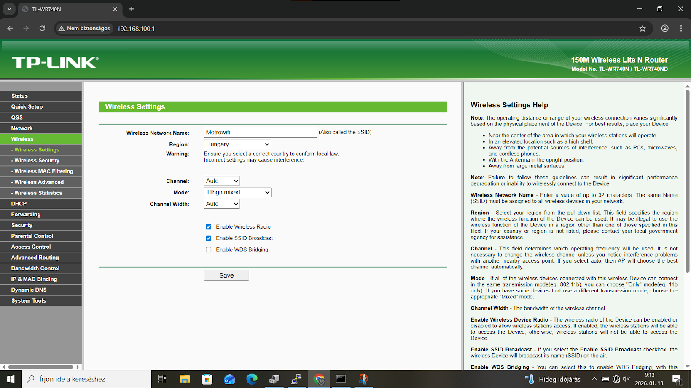
Wifi wireless settings:

Slide 16
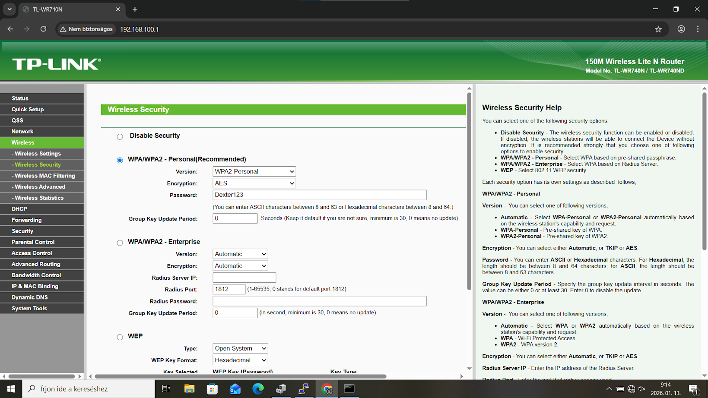
Wifi wireless security:

Slide 17
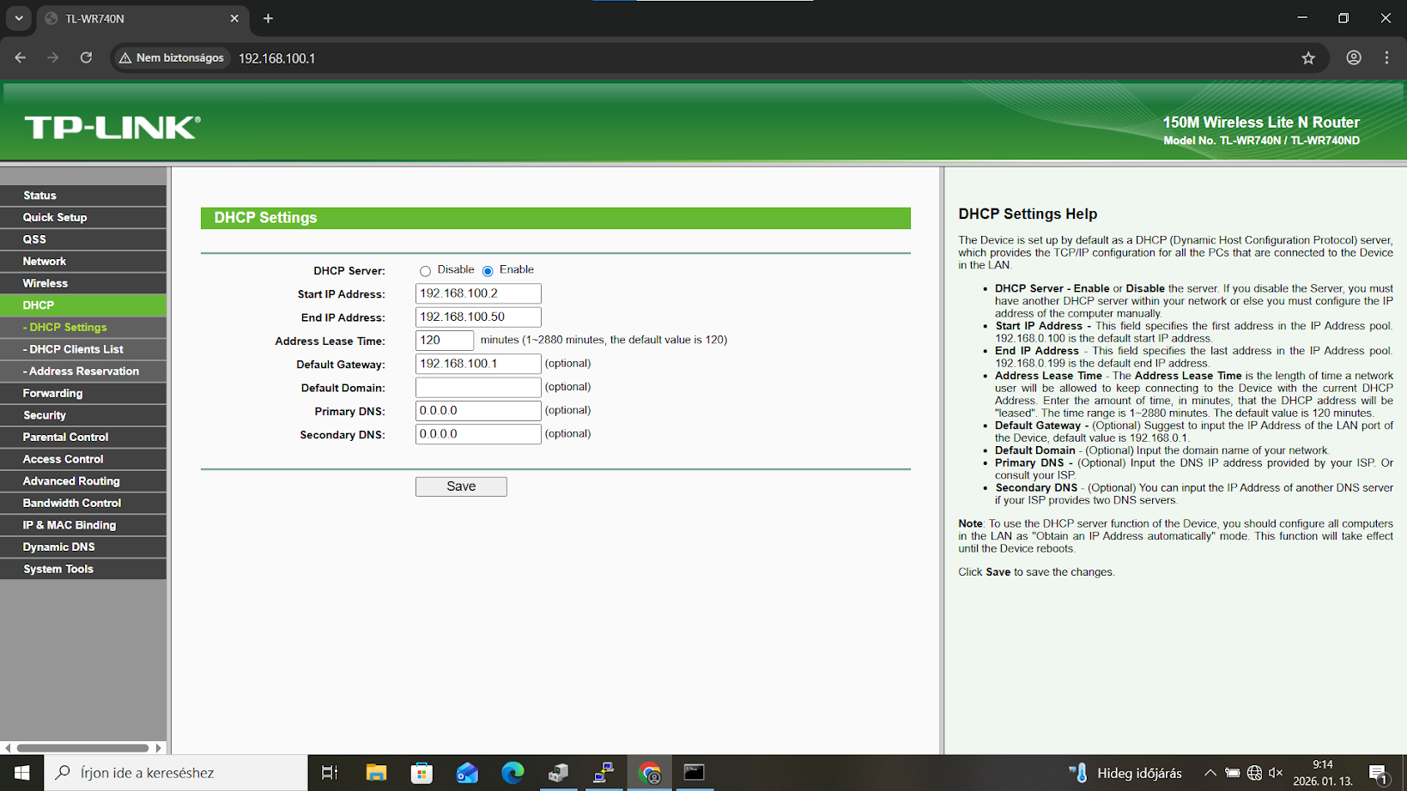
Wifi DHCP beállítások:

Slide 18
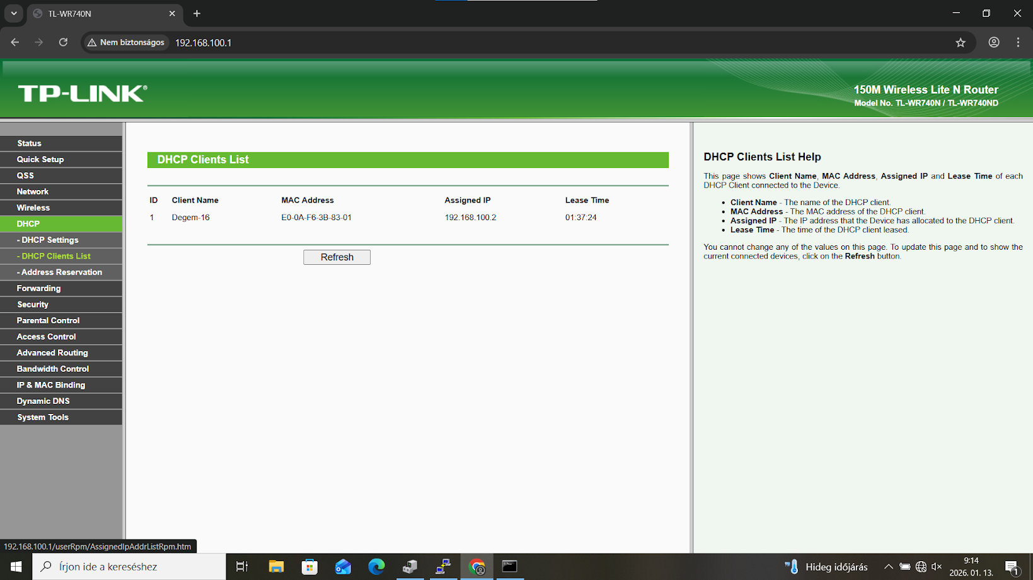
Wifi DHCP kliensek listája:

Slide 19
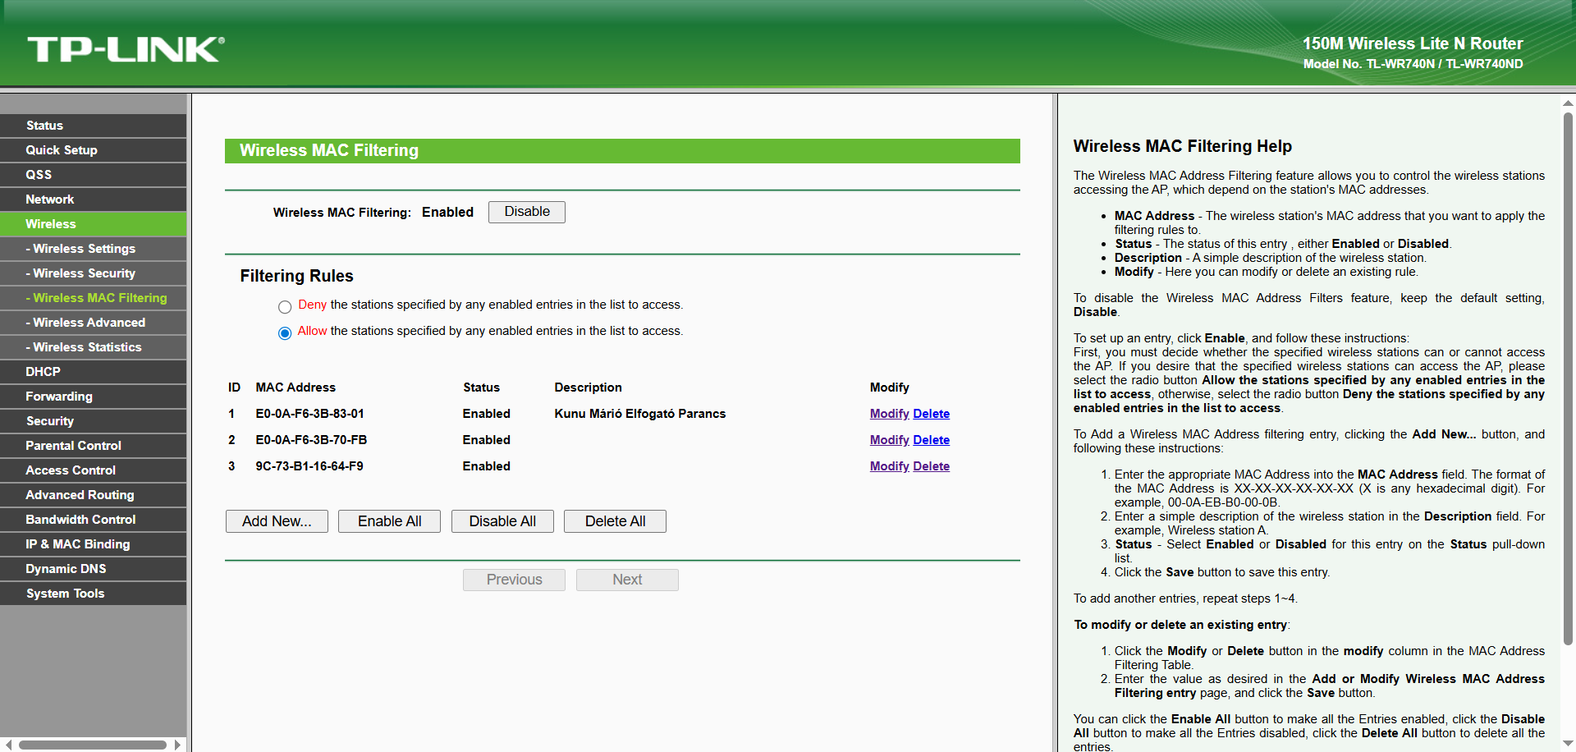
WIFI MAC Cím alapú szűrés:

Slide 20
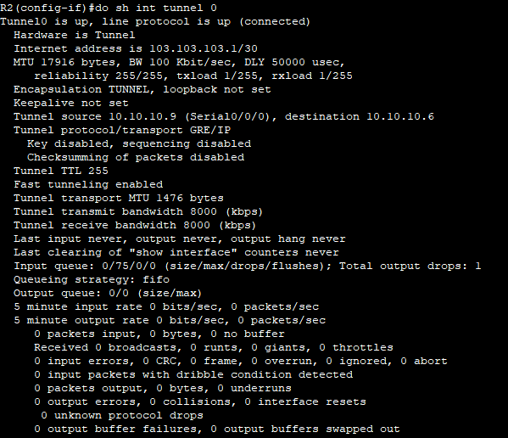
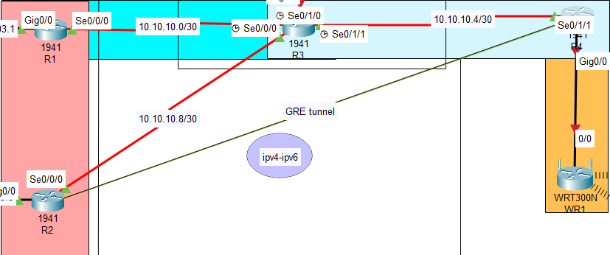
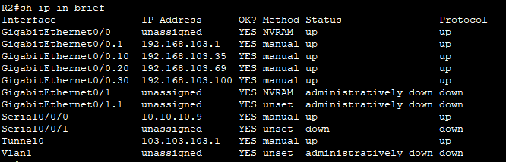
GRE Tunnel:

Slide 21
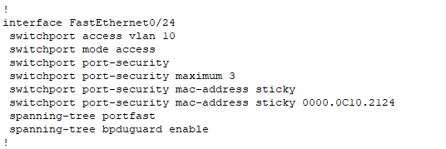
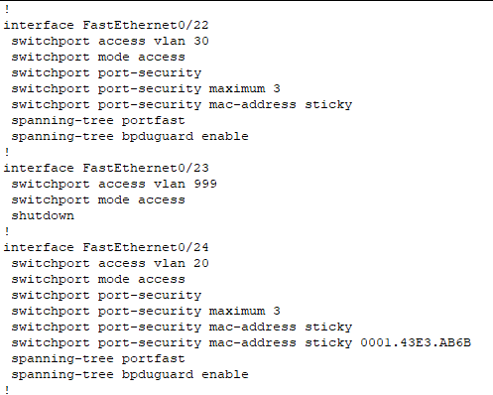
Portsec:
SW1:
SW2:

Slide 22
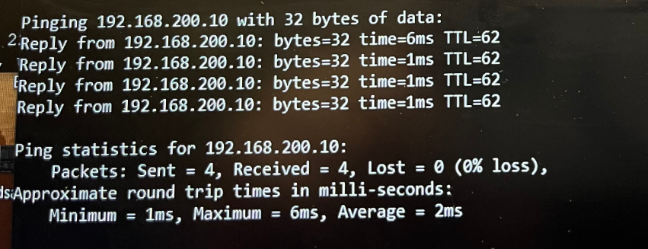
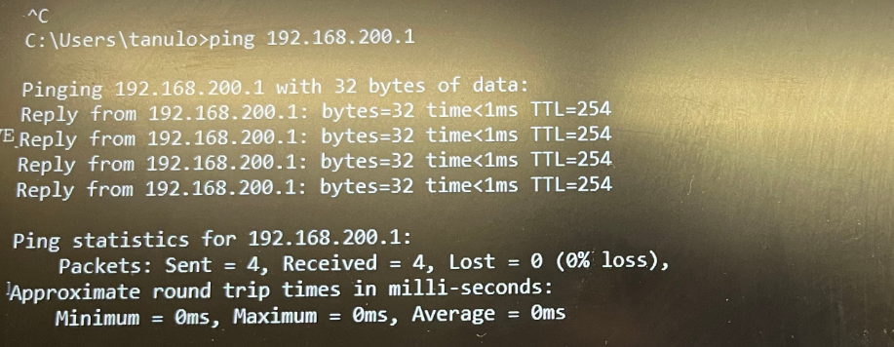
Windows Srv (Pingek,IP)
A 200.10-es hálózat a linux serverünk lenne
A 200.1-es hálózat a routernek az ip-je

Slide 23
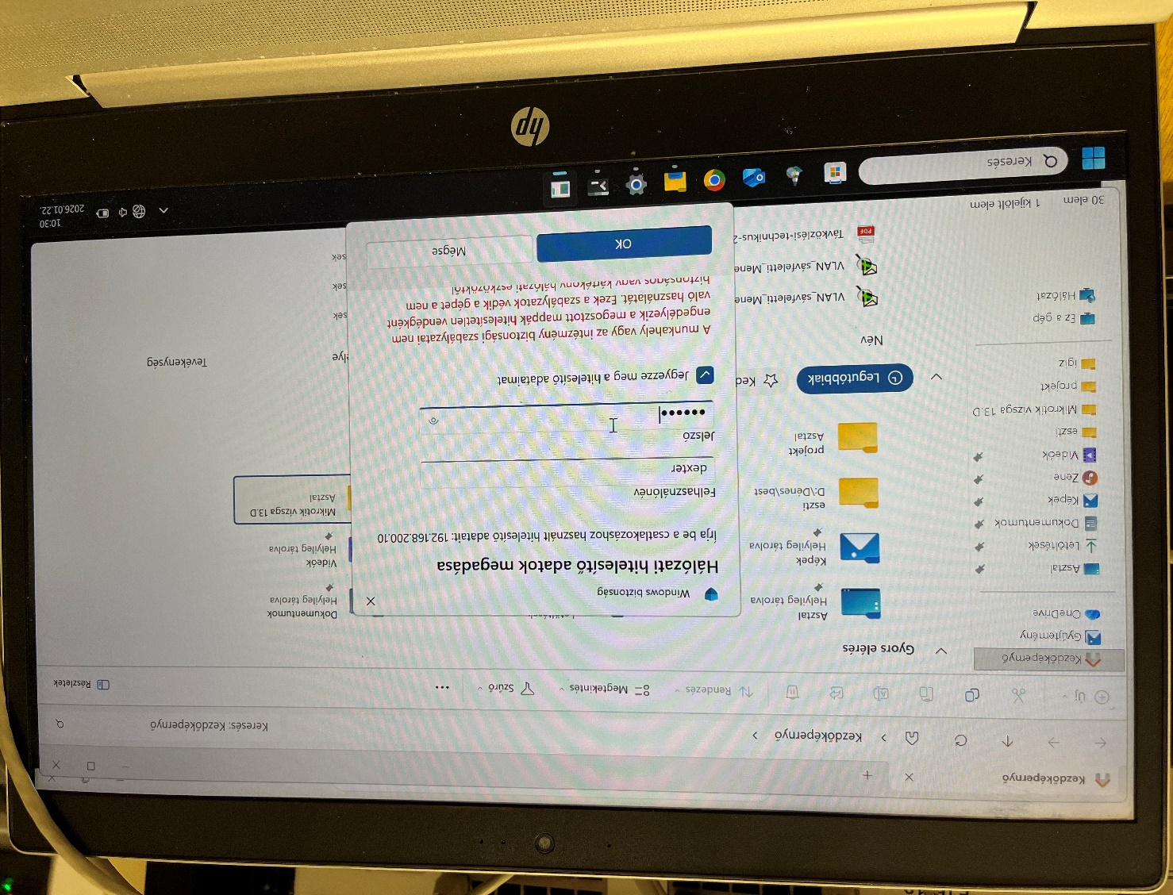
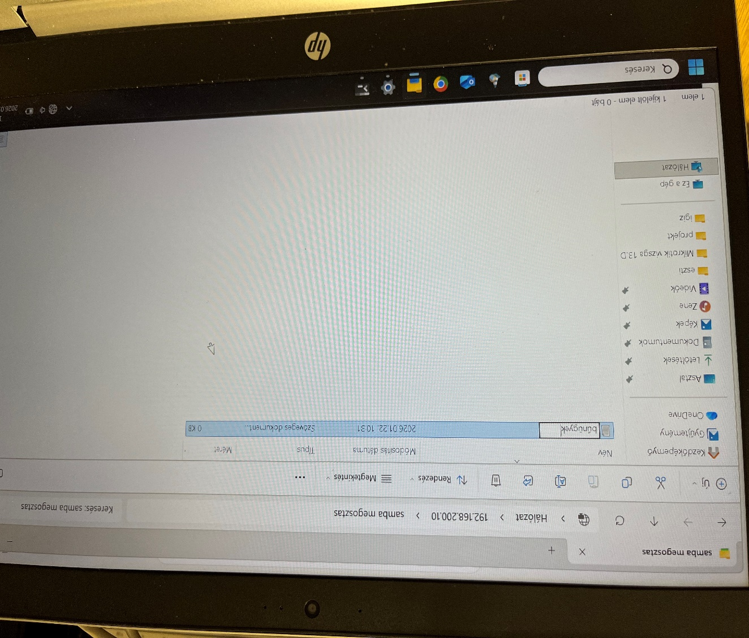
Samba
Röviden Fájlmegosztásra van ezért használatba vettük linux szerverünkön
A samba bejeltkezés („dexter és dexter”)
Elértük és hoztunk létre rá txt fájl-t is

Slide 24
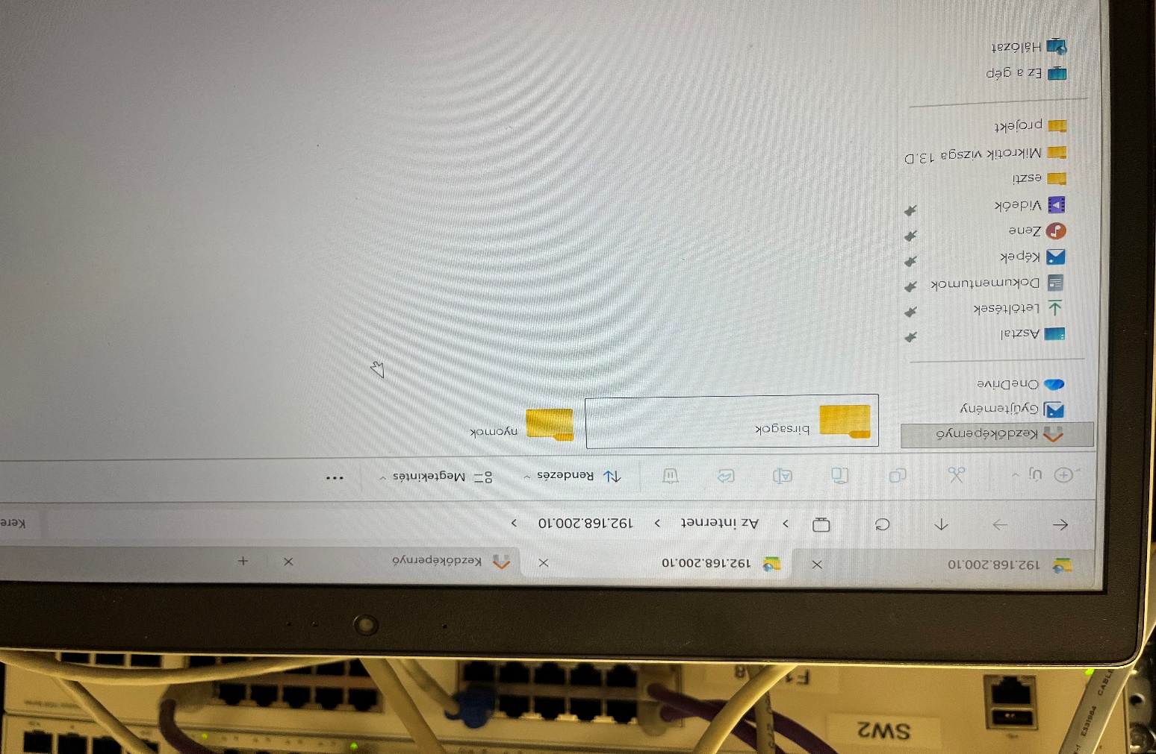
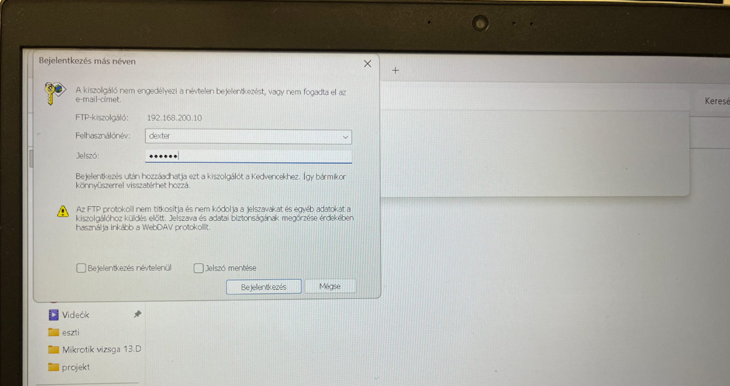
Ftp
Mint a samba az ftp is egy fájlmegosztó szolgáltatás amit használatba vettünk.
A samba mappája is megjelent itt az ftp-nél
A Bejelentkezéskor is ugyan azt a „dexter és dexter-t” folytattuk

Slide 25
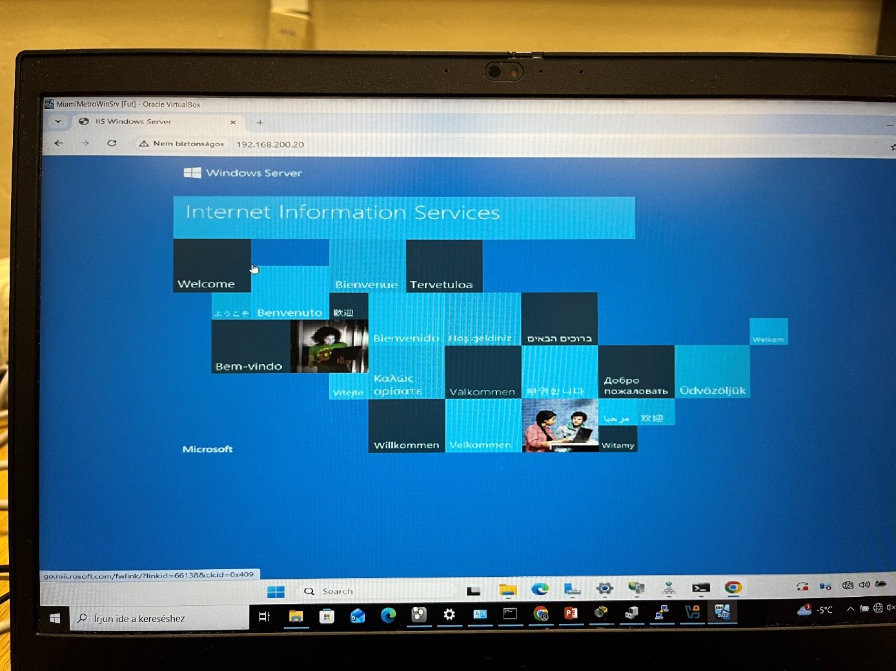
IIS
Az IIS (Internet Information Services röviden)
Ez a microsoft által kifejlesztett webserver
Látható a default webserver a képen.
De ezt lehet változtatni ha egy html fájl kicserélünk

Slide 26
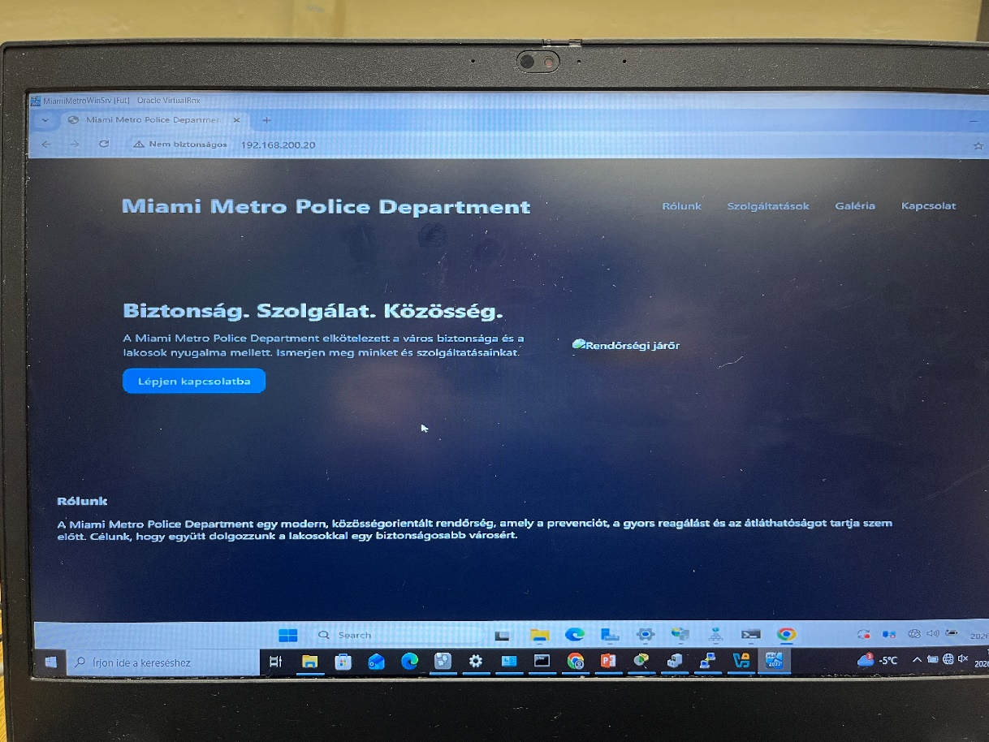
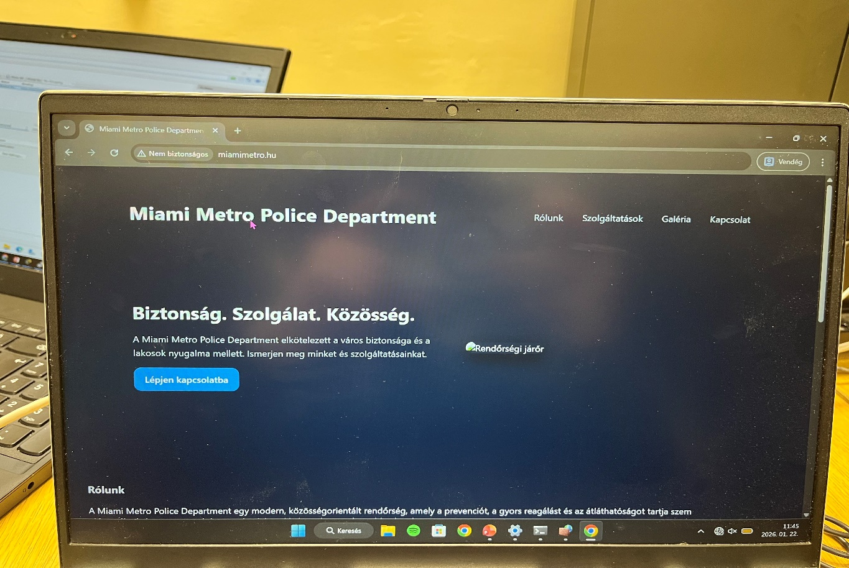
Weboldal kinézet
Saját weboldalunkra térve itt értük el ip szerint

Slide 27
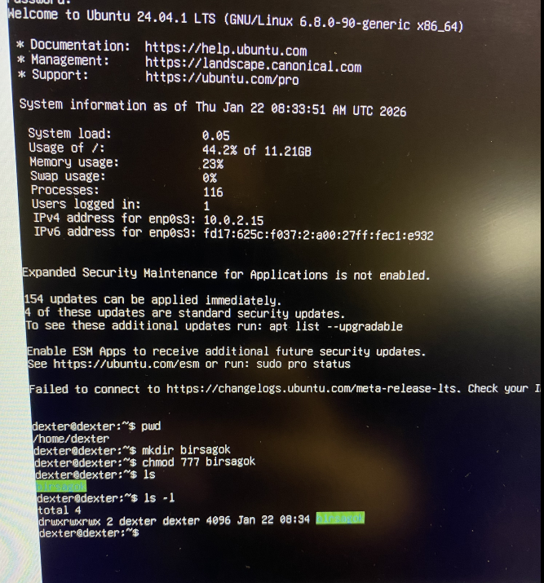
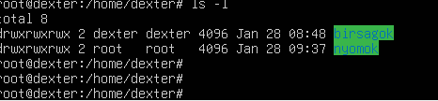
Linux Srv
Itt pluszba létre lett hozva a nyomok mappánk
Admin jogokat adtunk, kilistáztuk a létrehozott mappákat

Slide 28
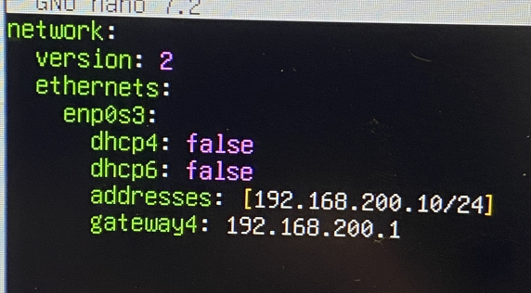
A linux srv-nek ip-je
Ahogy látható nekünk linux serveren a 192.168.200.10-es ip címmel mentünk.

Slide 29
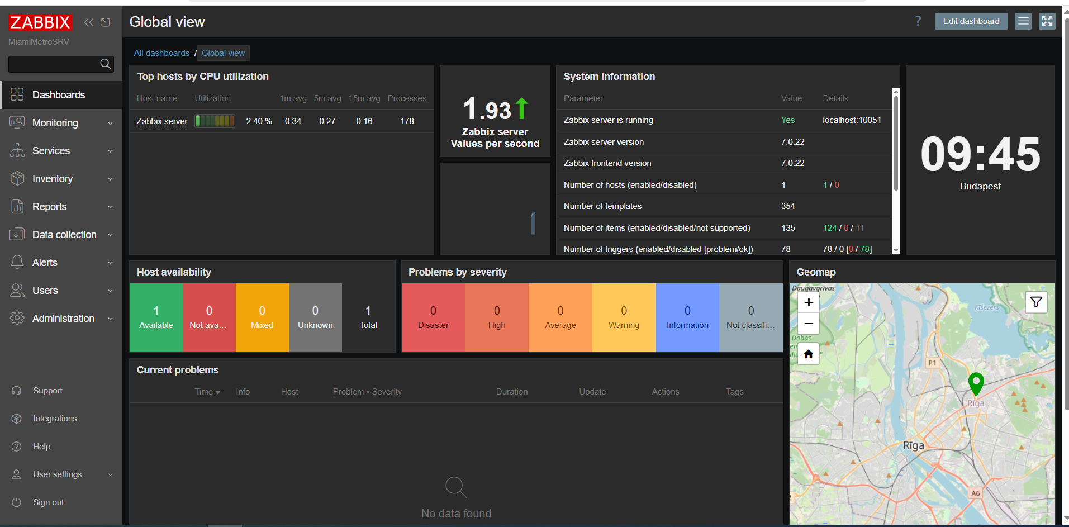
Feltelepített Szolgáltatások
A zabbix felület bemutatkozik miután fellépünk ip-vel

Slide 30
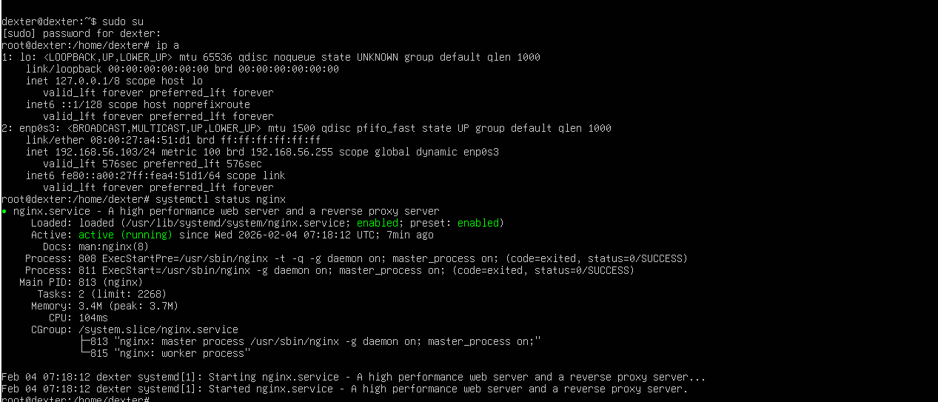
Nginx szolgáltatás

Slide 31
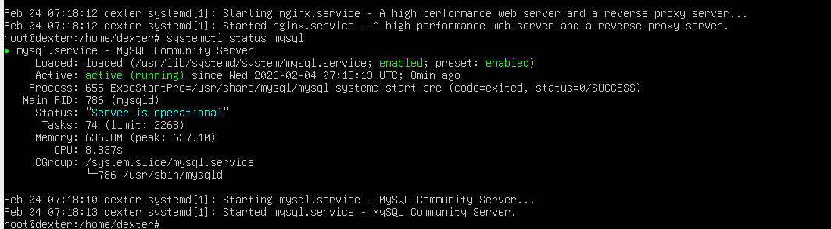
Mysql server

Slide 32

Projekt vezetésére felhasználtuk a githubot:

Slide 33
Segítségek/segítőink:
Packeta team
DotNyet team
ChatGPT
Csontos Dénes tanárúr
Szilágyi Bertalan tanárúr

Slide 34
Mit gondolunk a projektről?
Kihívások:
Tapasztalataink:
Tanulságok:
Pozitívumok
Ez a munka minket megtanított hogy milyen lesz egy professzionális munka elvégzés ha nagyobb projektekben vennénk részt a jövőbe egy cégnél
Ez a Projekt lehetőséget adott arra hogy a tudásunkat és ismereteinket tovább fejlesszük és vigyük a valódi világba
Ezek nagyon sokat segítettek a probléma felismerési tudásunkba
A mi csapatunkba a jó hangulat és az összefogás a projekt megoldása közepén kiálló volt

Slide 35

Köszönjük szépen a megtisztelő figyelmüket!

